Slide 1
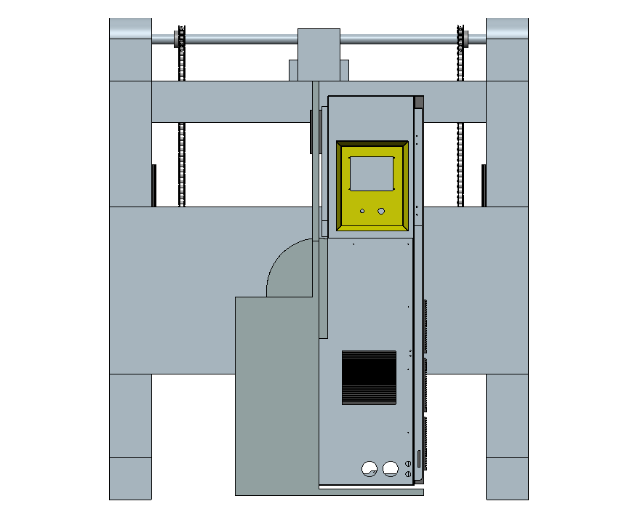
升降旋转平台
Gemte
杰 美 特

Slide 2
Gemte
杰 美 特
目
1
1.工艺分析排布
2
设备外形尺寸
录
3
设备整体布局
4
工位布局明细
5
设备参数配件
6
封面

Slide 3
工艺分析排布
Gemte
杰 美 特
上料吊装定位
电器柜旋转90°
安装电器原件以及相应布线
反转90°下料
下降高度
升高安装电器柜底部螺丝

Slide 4
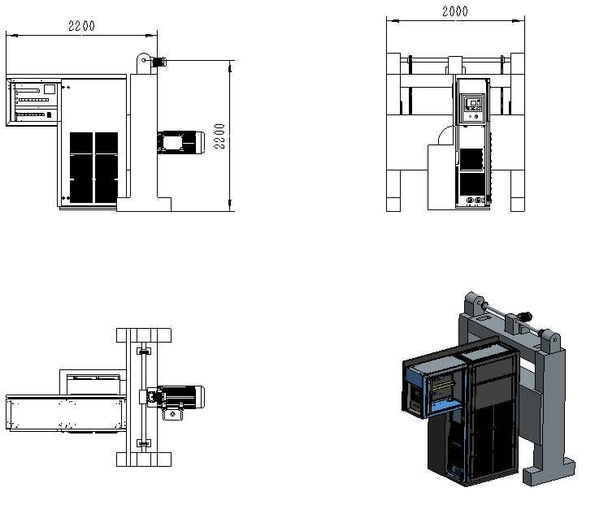
设备外形尺寸
Gemte
杰 美 特

Slide 5
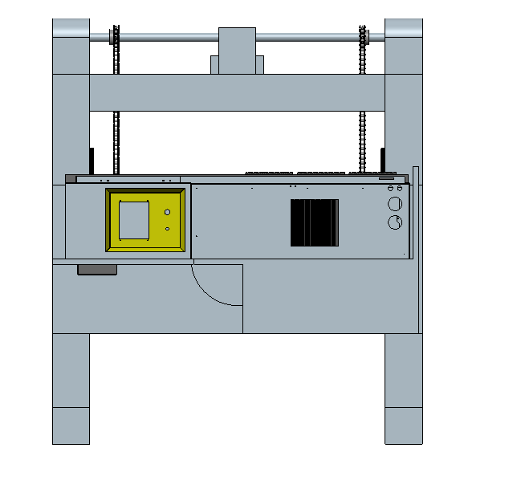
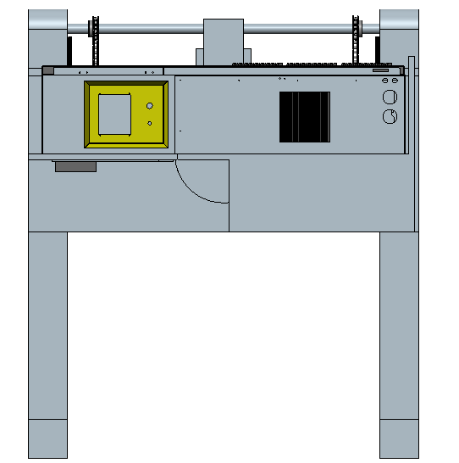
设备整体布局
Gemte
杰 美 特
上料吊装定位
电器柜逆时针旋转90°安装电器元件
升高电柜从背面固定元器件
顺时针旋转90°下料
距离地面1.6m

Slide 6
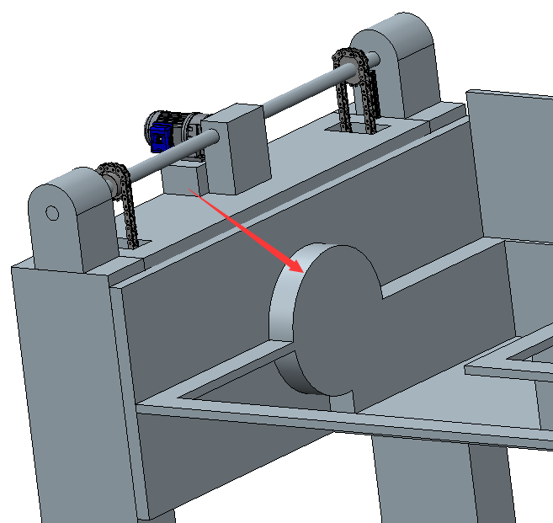
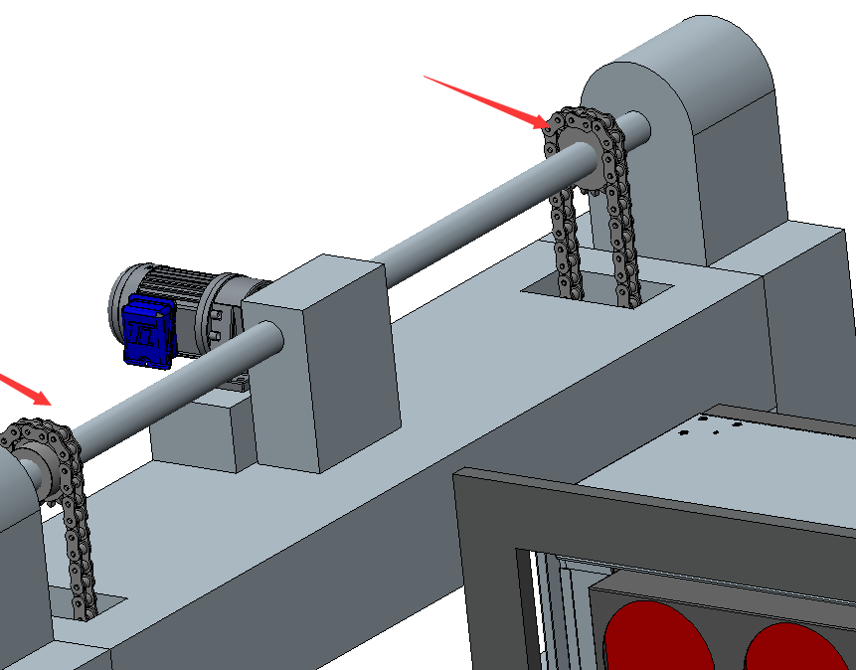
工位布局明细(工装图）
Gemte
杰 美 特
减速机带动工装旋转
链轮对电柜提拉升高

Slide 7
设备参数配件
Gemte
杰 美 特
项 目 | 规 格
设备外形尺寸 | 长2000x2000宽 x2000高（mm）
电源及功率 | 220VAC 50Hz 0.4KW
电机扭矩 | 4.5 N.m
减速比 | 1:280
转速 | 5r/min
额定载重 | 1000Kg
动作时间 | 3s
传感器 | keyence
按钮 | APT
伺服 | OMRON
电气配件 | 伟哲
气动元件 | SMC
其他标准件 | MISUMI及其他

Slide 8
Gemte
杰 美 特
无锡杰美特科技有限公司
地址：无锡高新技术开发区新梅路100号旺庄工业园6号
电话：0510-85343660-8009 传真：0510-85343662
邮箱：wxjrmj@163.com 邮编：214028

